Slide 1
Game Database ΠΜΣ Εφαρμοσμένη Πληροφορική

Slide 2
Περίληψη Εργασίας
1
2
SQL Details
Code Details

Slide 3
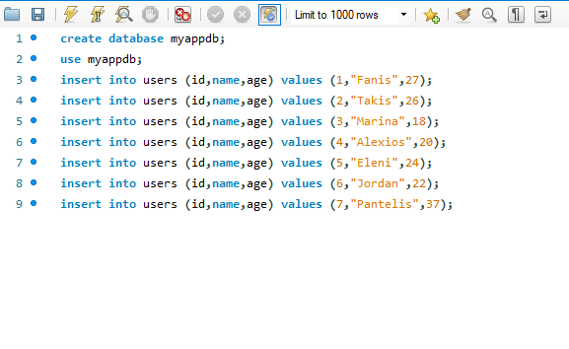
SQL First Queries.

Slide 4
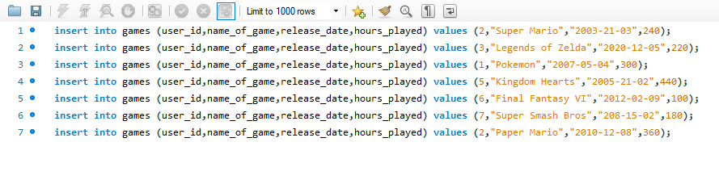

Slide 5
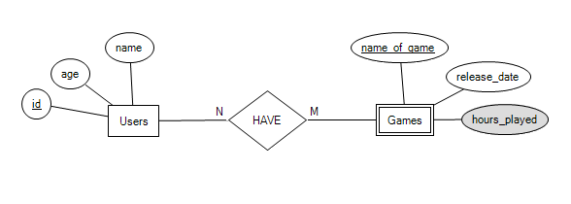
SQL ER of Base.

Slide 6
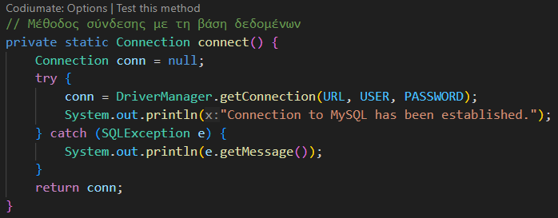
SQL Code Methods.
connect()
Αυτή η μέθοδος δημιουργεί μια σύνδεση με τη βάση δεδομένων χρησιμοποιώντας το DriverManager.getConnection(). Επιστρέφει ένα αντικείμενο Connection που χρησιμοποιείται για την εκτέλεση SQL ερωτημάτων.

Slide 7
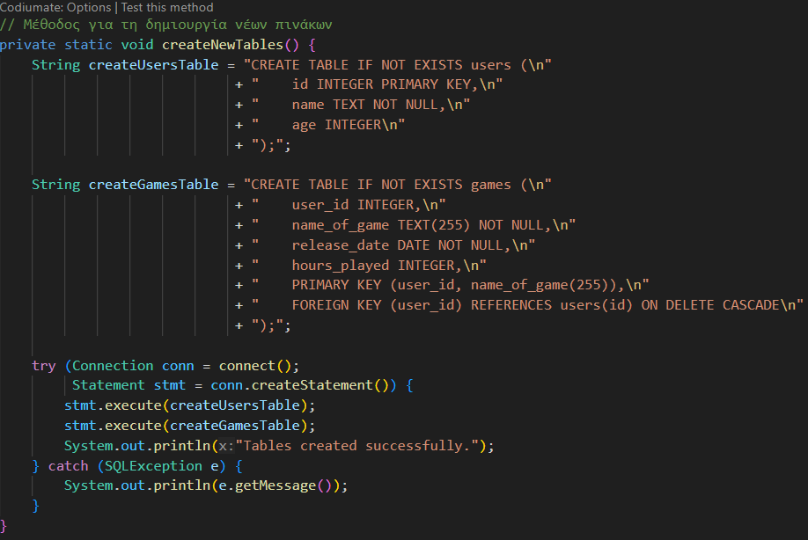
createNewTables()
Αυτή η μέθοδος δημιουργεί δύο πίνακες στη βάση δεδομένων αν δεν υπάρχουν ήδη. Ο πρώτος πίνακας είναι ο users που περιέχει τα πεδία id, name, και age. Ο δεύτερος πίνακας είναι ο games που περιέχει τα πεδία user_id, name_of_game, release_date, και hours_played. Ο πίνακας games έχει επίσης ξένο κλειδί που αναφέρεται στον πίνακα users.

Slide 8
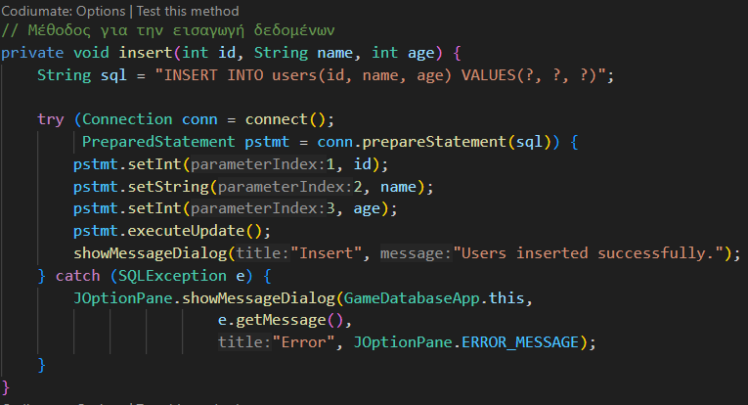
insert(int id, String name, int age)
Αυτή η μέθοδος εισάγει μια νέα εγγραφή στον πίνακα users. Χρησιμοποιεί ένα PreparedStatement για να εκτελέσει το SQL ερώτημα INSERT INTO users(id, name, age) VALUES(?, ?, ?), όπου τα ερωτηματικά αντικαθίστανται από τις τιμές των παραμέτρων της μεθόδου.

Slide 9
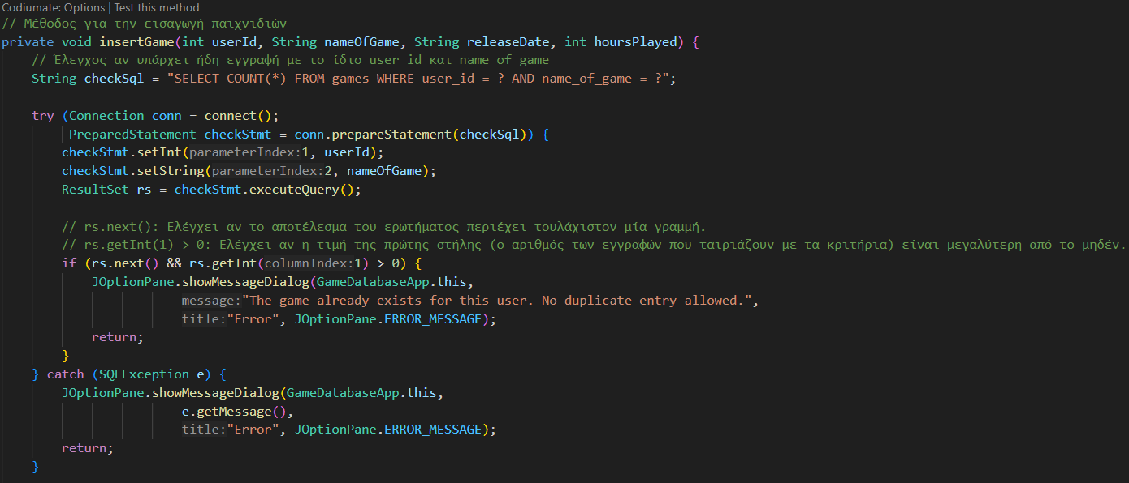
insertGame(int userId, String nameOfGame, String releaseDate, int hoursPlayed)
Αυτή η μέθοδος εισάγει μια νέα εγγραφή στον πίνακα games. Πρώτα ελέγχει αν υπάρχει ήδη εγγραφή με το ίδιο user_id και name_of_game.

Slide 10
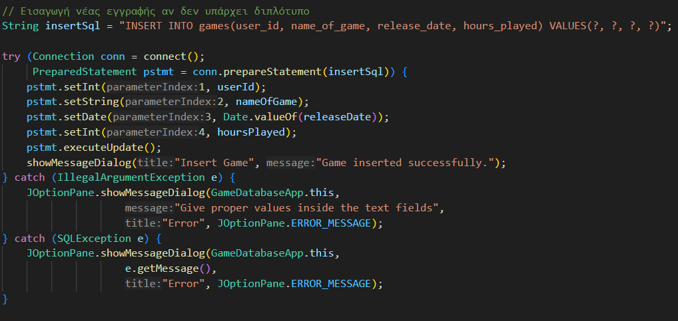
insertGame(int userId, String nameOfGame, String releaseDate, int hoursPlayed)
Αν δεν υπάρχει, εισάγει τη νέα εγγραφή χρησιμοποιώντας το SQL ερώτημα INSERT INTO games(user_id, name_of_game, release_date, hours_played) VALUES(?, ?, ?, ?).

Slide 11
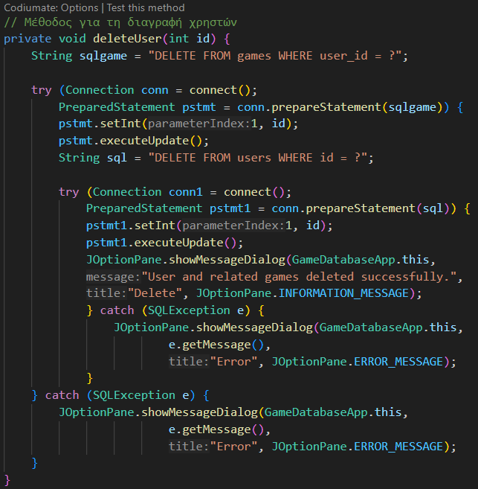
deleteUser(int id)
Αυτή η μέθοδος διαγράφει μια εγγραφή από τον πίνακα users και όλες τις σχετικές εγγραφές από τον πίνακα games. Χρησιμοποιεί δύο SQL ερωτήματα: DELETE FROM games WHERE user_id = ? και DELETE FROM users WHERE id = ?.

Slide 12
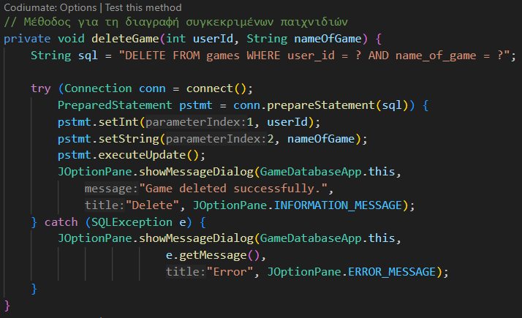
deleteGame(int userId, String nameOfGame)
Αυτή η μέθοδος διαγράφει μια εγγραφή από τον πίνακα games που αντιστοιχεί στο συγκεκριμένο user_id και name_of_game. Χρησιμοποιεί το SQL ερώτημα DELETE FROM games WHERE user_id = ? AND name_of_game = ?.

Slide 13
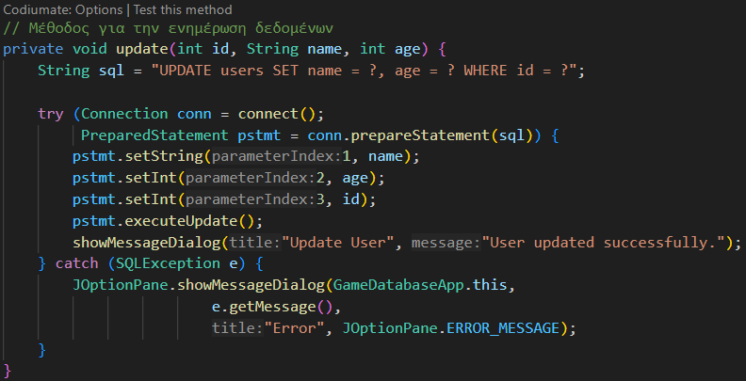
update(int id, String name, int age)
Αυτή η μέθοδος ενημερώνει μια εγγραφή στον πίνακα users. Χρησιμοποιεί το SQL ερώτημα UPDATE users SET name = ?, age = ? WHERE id = ? για να ενημερώσει τα πεδία name και age της εγγραφής με το συγκεκριμένο id.

Slide 14
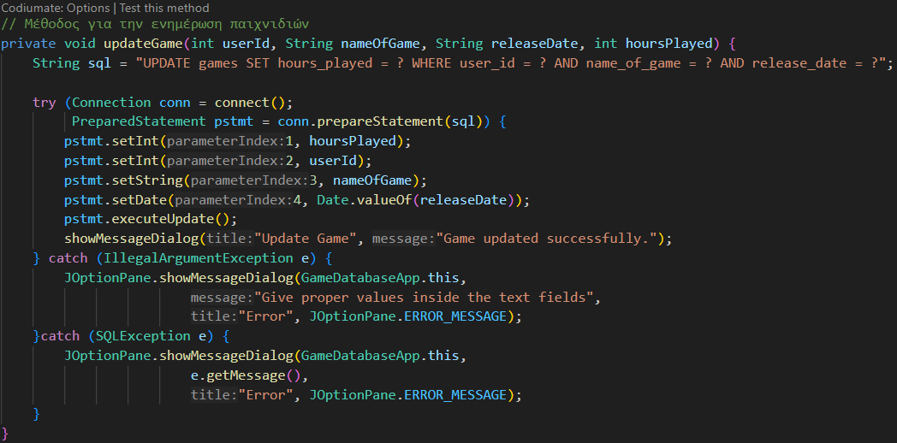
updateGame(int userId, String nameOfGame, String releaseDate, int hoursPlayed)
Αυτή η μέθοδος ενημερώνει μια εγγραφή στον πίνακα games. Χρησιμοποιεί το SQL ερώτημα UPDATE games SET hours_played = ? WHERE user_id = ? AND name_of_game = ? AND release_date = ? για να ενημερώσει το πεδίο hours_played της εγγραφής με το συγκεκριμένο user_id, name_of_game, και release_date.

Slide 15
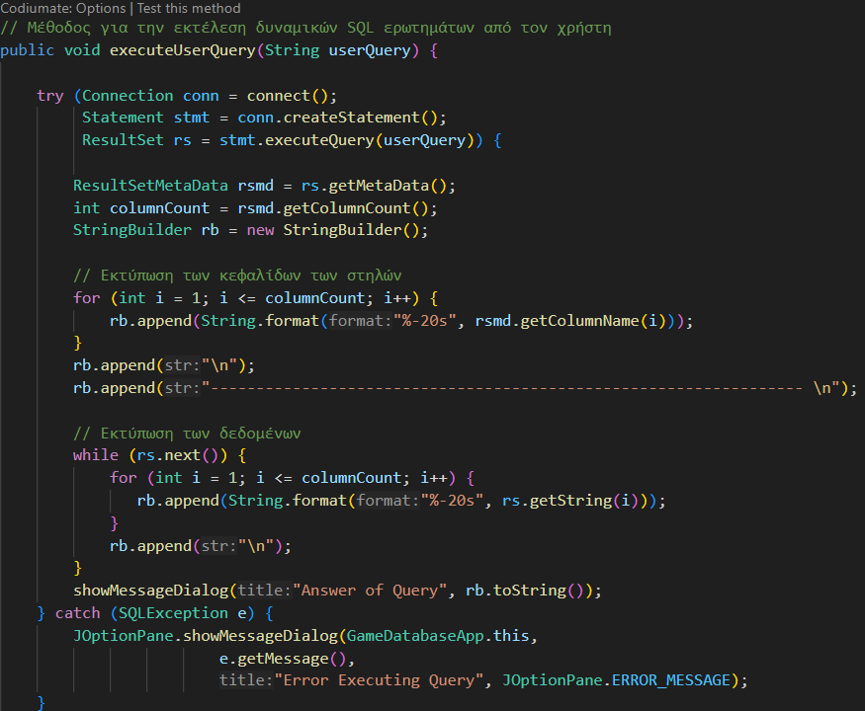
executeUserQuery(String userQuery)
Αυτή η μέθοδος εκτελεί ένα δυναμικό SQL ερώτημα που παρέχεται από τον χρήστη. Χρησιμοποιεί ένα Statement για να εκτελέσει το ερώτημα και επιστρέφει τα αποτελέσματα σε μορφή ResultSet. Τα αποτελέσματα εμφανίζονται σε ένα JOptionPane.

Slide 16
Kουμπιά Γραφικού
insertButton
Όταν πατηθεί το κουμπί Insert, η εφαρμογή διαβάζει τις τιμές από τα πεδία idField, nameField, και ageField. Αν οι τιμές είναι έγκυρες, καλείται η μέθοδος insert() για να εισάγει τα δεδομένα στον πίνακα users.
deleteButton
Όταν πατηθεί το κουμπί Delete, η εφαρμογή διαβάζει την τιμή από το πεδίο idField. Αν η τιμή είναι έγκυρη, καλείται η μέθοδος deleteUser() για να διαγράψει την εγγραφή από τον πίνακα users.
updateButton
Όταν πατηθεί το κουμπί Update, η εφαρμογή διαβάζει τις τιμές από τα πεδία idField, nameField, και ageField. Αν οι τιμές είναι έγκυρες, καλείται η μέθοδος update() για να ενημερώσει τα δεδομένα στον πίνακα users.

Slide 17
Kουμπιά Γραφικού
showTablesButton
Όταν πατηθεί το κουμπί Show Tables, η εφαρμογή εκτελεί ένα SQL ερώτημα για να εμφανίσει όλες τις εγγραφές από τον πίνακα users. Τα αποτελέσματα εμφανίζονται σε ένα JOptionPane.
insertGameButton
Όταν πατηθεί το κουμπί Insert Game, η εφαρμογή διαβάζει τις τιμές από τα πεδία userIdField, nameOfGameField, releaseDateField, και hoursPlayedField. Αν οι τιμές είναι έγκυρες, καλείται η μέθοδος insertGame() για να εισάγει τα δεδομένα στον πίνακα games.
deleteGameButton
Όταν πατηθεί το κουμπί Delete Game, η εφαρμογή διαβάζει τις τιμές από τα πεδία userIdField και nameOfGameField. Αν οι τιμές είναι έγκυρες, καλείται η μέθοδος deleteGame() για να διαγράψει την εγγραφή από τον πίνακα games.

Slide 18
Kουμπιά Γραφικού
updateGameButton
Όταν πατηθεί το κουμπί Update Game, η εφαρμογή διαβάζει τις τιμές από τα πεδία userIdField, nameOfGameField, releaseDateField, και hoursPlayedField. Αν οι τιμές είναι έγκυρες, καλείται η μέθοδος updateGame() για να ενημερώσει τα δεδομένα στον πίνακα games.
showGameTablesButton
Όταν πατηθεί το κουμπί Show Games, η εφαρμογή εκτελεί ένα SQL ερώτημα για να εμφανίσει όλες τις εγγραφές από τον πίνακα games. Τα αποτελέσματα εμφανίζονται σε ένα JOptionPane.
setQueryButton
Όταν πατηθεί το κουμπί Enter your Query, η εφαρμογή διαβάζει το ερώτημα από το πεδίο queryField και καλείται η μέθοδος executeUserQuery() για να εκτελέσει το ερώτημα και να εμφανίσει τα αποτελέσματα.

